Slide 1
МЕД УСТРОЙСТВО С ИНТЕРНЕТОМ
подготовил Черных Илья Витальевич
и Ахмадиев Данил Маратович

Slide 2
ЦЕЛЬ
Целью является создание мед. устройства с помощью датчика ЭКГ и ЧСС
и выводить данные с них в интернет

Slide 3
ПРОБЛЕМЫ
Проблемы были с выбором контроллера для этой задачи, рассматривались ESP8266 и arduino c Ethernet shield.
И выбором платформы для управления через интернет.

Slide 4


РЕШЕНИЕ
Наш выбор пал на arduino + Ethernet shield.
Платформой для работы с интернетом был выбран Cayenne.

Slide 5
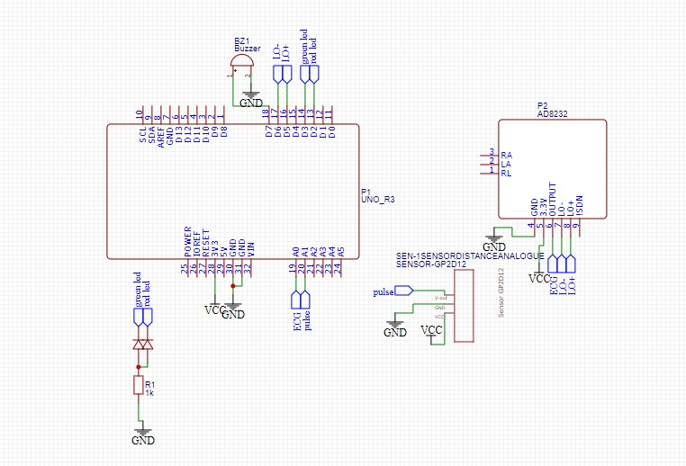
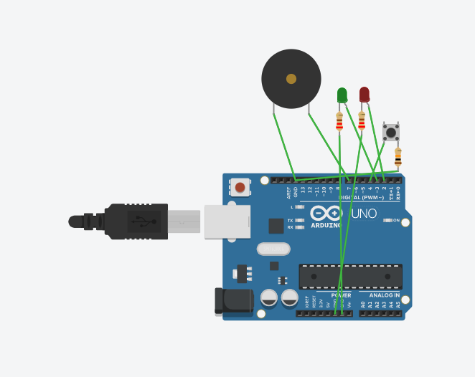
СХЕМА
Схема делалась в среде разработки EASY EDA

Slide 6
Принцип работы
С нажатием на кнопку(как в интерфейсе на сервере так и на конструкции)
начинает работать датчик ЧСС, после того как заканчивает работать
датчик ЧСС, следующим этапом работает ЭКГ, после все полученные данные
отправляются на сервер, где и показывает графики.

Slide 7
Плюсы и минусы решения
Плюс:
Т.к Cayenne многоплатформенная система данные можно увидеть как и на пк так и в мобильном приложении Cayenne
Минус:
по скольку сервера Cayenne не такие быстрые то не возможно организовать поток информации во время работы датчиков => данные поступают после их работы

Slide 8

Ссылка на gitHub
https://github.com/redyc123/med_machine

Slide 9
СПАСИБО ЗА ВНИМАНИЕ

